Slide 1

Телеграм бот
Работу выполнил: Нечаев Тимофей

Slide 2
Содержание
Суть телеграмм бота
Задачи
Этапы работы
Перспективы проекта

Slide 3
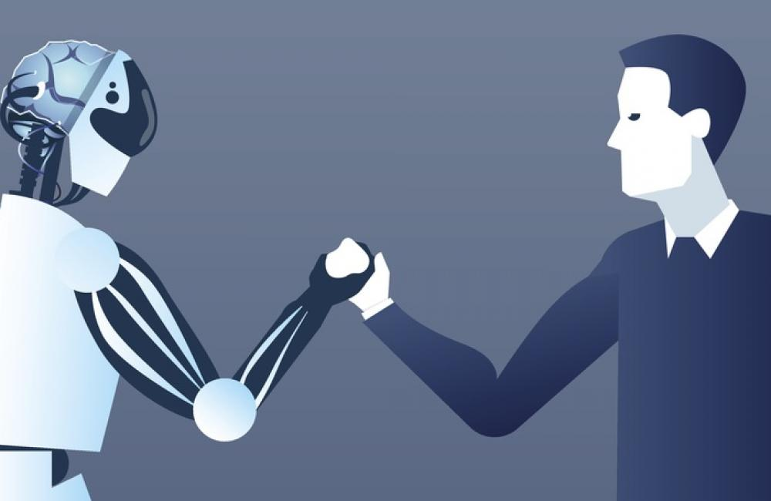
Основные функции чат-бота
Чат-бот – это программа-собеседник, имитирующая человеческое общение при помощи текста или голоса. Чат-боты помогают автоматизировать задачи, работая по заданному алгоритму. Они ведут диалог с пользователем, выполняя его просьбы, отвечая на запросы или развлекая своими ответами.

Slide 4
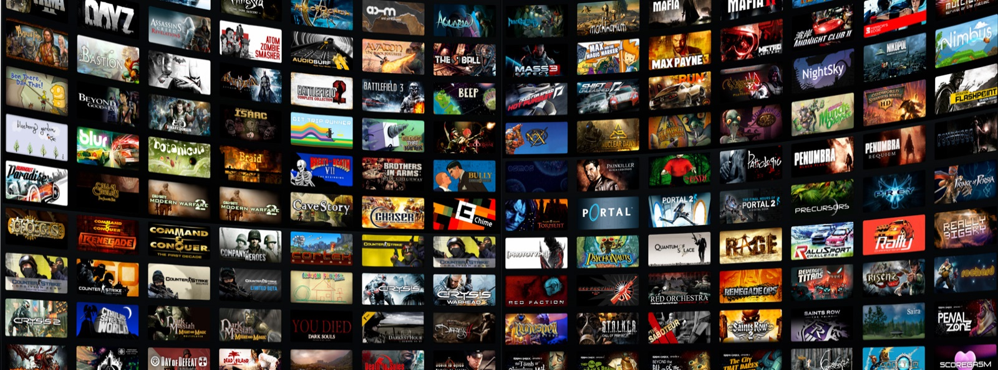
Задачи чат-бота в моем проекте
Подбор игр на основе вкуса человека
Доступ к самым популярным играм
Составление списка избранных игр

Slide 5

Этапы работы
Создание бота через телеграмм
Оформление бота
Реализация функционала
Исправление ошибок

Slide 6
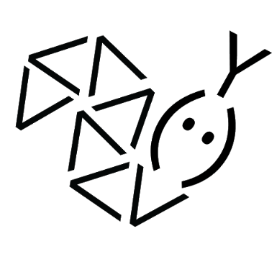


Перспективы проекта
Подключение хостинга
Оптимизация бота
Подключение API
Продвижение бота в соц-сетях

